Slide 1
يستجيب عند وضع يديه على الأسطح المختلفة (خشن ،ناعم، حار،بارد....)مع ملاحظة ردة الفعل

Slide 2
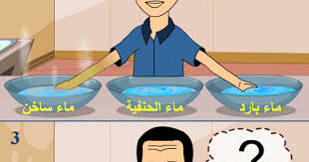
المراجعة: أ. جمعه شعيب | الإعداد :يمنه الراشدي | يستجيب عند وضع يديه على الأسطح المختلفة (خشن، ناعم،بارد ..)مع ملاحظة ردة الفعل رقم الهدف :(277) | الهدف
الفئة العمرية: من4 الى5 سنوات | مستوى الشدة: متوسطة | فئة الإعاقة : الاعاقة الذهنية | بيانات الهدف
درس حاسة اللمس في أحد الأيام توجهت حاسة اللمس إلى أخواتها الحواس الأخرى وقالت لهن : إن الأسطح باردة جدأ أنني لا أتحمل هذة البروده ، متى ينتهي فصل الشتاء ، فردت أحدى الحواس لم يبقى من فصل الشتاء إلا أيام قليلة ويعتدل الطقس اصبري ياأختي ، وأجابت حاسة أخرى أنك متذمرة جدا لاتتحملين لا حرارة ولا برودة ولا خشونة ، فردت حاسة اللمس ماذا أفعل ياأختي أنني حساسة من ملمس الأشياء ، ضحكت الأخوات معا وذهبن إلى المنزل . الأنشطة الصفية: 1- يقوم المعلم باحضار بعض الأشياء والأسطح وتعريف الطلاب على مسمياتها 2. تنفيذ نشاط اختبار ملمس الأسطح مع الطلاب 3. حل أوراق عمل خاصة بالدرس في الصف 4. عرف فيديو للطلاب خاصة بالدرس |  |  | كتاب الطالب

Slide 3
يستجيب عند وضع يديه على الأسطح المختلفة (خشن، ناعم،بارد ..)مع ملاحظة ردة الفعل | الهدف
انشطه مهارية | المكونات
الانشطه الصفية عرض فيديوهات خاصة بالدرس للطلاب 2. تنفيذ نشاط او مسابقة عن اختبار ملمس الأسطح
فيديو تعليمي عن حاسة اللمس
https://www.youtube.com/watch?v=4D1LPHJ3Ymw

Slide 4
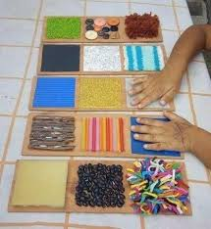
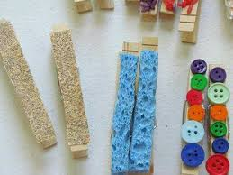
الحصة الدراسية: الهدف الرئيسي هو أن يستجيب الطالب عند وضع يديه على الأسطح المختلفة مع مراعاة ردة الفعل للطالب أهداف أخرى: ان يتعرف الطالب على حاسية اللمس أن يتعرف الطالب على أنواع الأسطح ومسمياتها تشغيل الفيديو الخاص بالدرس. تنفيذ التمارين والأنشطة الصفية داخل الغرفة الصفية اجرائياً. عمل اشكال ومجسمات للأسطح المختلفة مع الطلاب حث المعلم للطالب على اختبار الأسطح المختفية التي أمامه ابتكار وعمل وسائل تعليمية جديدة خاصة بالدرس النشاط الرياضي ان يقوم معلم الرياضه بعمل مسابقة المشي على الأسطح المختلفة مع الطلاب ان يقوم المعلم بعمل مسابقة للطلاب من يجد الكوه المفقودة اولاً وتعزيز الطالب الفائز النشاط الفني: ان يقوم الطالب بعمل أشكال ومجسمات للأسطح مع المعلم ويقوم الطالب باختبار سطح المجسم وحثه على لمسه ان يقوم المعلم برواية قصة عن مسميات الأسطح للطلاب النشاط الموسيقى: سماع انشودة عن حاسة اللمس | دليل للمعلم
الطلب من ولي الأمر أن يقوم بوضع أسطح مختلفة أمام الطالب ومراقية ردت فعله | الواجب المنزلي
مجموعة تدريبات على الأيباد تتضمن: فيديوهات ترفيهية وتعليميه عن الأسطح المختفية | تمارين الكترونية
متوسط : ان يتعرف الطالب على مسميات احاسة اللمس جيد: ان يتمكن الطالب من التعرف على الأسطح المختلفة التي أمامه مرتفع: ان يتمكن الطالب من ااختبار والاستجابه عند وضه يديه على الأسطح المختفية وابداء ردة فعل مباشرة | التقييم

Slide 5
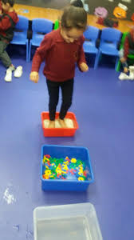
درس تعليمي عن حاسة اللمس
https://www.youtube.com/watch?v=WZEVGbFp5Ds

Slide 6
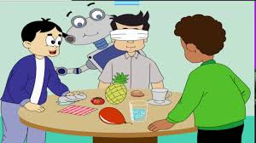
فيديو تعليمي عن ملمس الأسطح المختلفة
https://www.youtube.com/watch?v=aFnudeJEezw

Slide 7
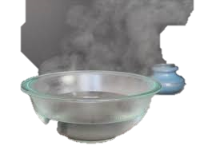
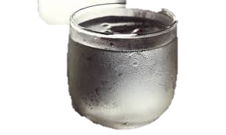
ضع دائرة حول الشئ السطح البارد فيما يلي

Slide 8
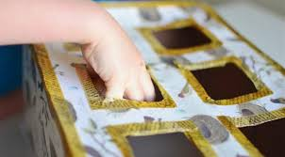
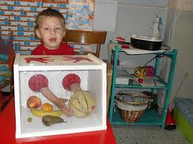
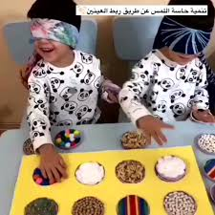
عرض طرق اختبار لملمس الأسطح المختلفة

